Slide 1


Micro-C-Net: Alto Nivel
Ngürü
Zorro en lengua mapuche
Aplicación de SCADA/HMI Web
Mara
Liebre en lengua mapuche
Protcolo de Comunicaciones

Slide 2

Twisted
Framework de red
Concurrecia mediante reactor
Mecanismo OOP para la definición de protocolos
Deferreds
Multitarea colaborativa

Slide 3


WebSockets
Iniciativa de la W3C de estandar de comunicación server to client
Tecnología PUSH
Adoptada en navegadores modernos. Varios drafts, varias implementaciones
Surgen alternativas paleativas como SocketIO y SockJS

Slide 4
WebSockets (cont)
Tanto SocketIO como SockJS proveen una api cross-browser de envío de envetos desde el servidor al cliente.
Hay una librería de javascript en el cliente y una implementación de un protocolo de un servidor.
SocketIO es más abarcativo y complejo
SockJS provee un objeto DOM similar al de un WebSocket.

Slide 5
Aplicación Web
Una aplicación web cliente-servidor no posee capacidad de envío de eventos al cliente. Solo atiende requests originados por este.
Es necesario crear un nuevo proceso y alimentarlo con eventos para poder ser enviados al cliente.
Los eventos se generan generalmente en el contexto del proyecto en el polling y en la escritura de la base de datos.

Slide 6

Comunicando 2 mundos
El mundo cliente/servidor, request/response de una aplicación web en general no es transferible a un esquema eventual de manera directa
Es necesario algún mecanismo de IPC entre el proceso que atiende los requests.
ZeroMQ es una cola de mensajes con una API para Python muy acabada.

Slide 7
Principio de comunicación
Polling
Scripts
Eventuales
Aplicación
Web
ZMQ
Servidor
Asincrónico
PUB
SUB
1
2
3
Browser

Slide 8
Aplicacion Web (2)
Escribir una aplicación web es una tarea bastante tediosa si se debe generar un producto de clalidad y robustez. Para esto existen diversos frameworks que permiten definir una forma de mapeo de URLs, acceso a base de datos y generación de salida en HTML/JS/CSS.
Django es un framework web que provee un ORM suficientemente rico para no necesitar escribir SQL en la mayoría de los casos.
Provee una interfase de administración por defecto.
Provee características de seguridad: Usuarios, Grupos y Permisos. Control de XSRF. Prevención de inyección SQL, etc.

Slide 9
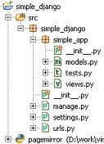
Un proyecto Django se compone
settings.py
manage.py
urls.py
  Aplicaciones:
    modes.py
    miews.py
    (urls.py)

Slide 10
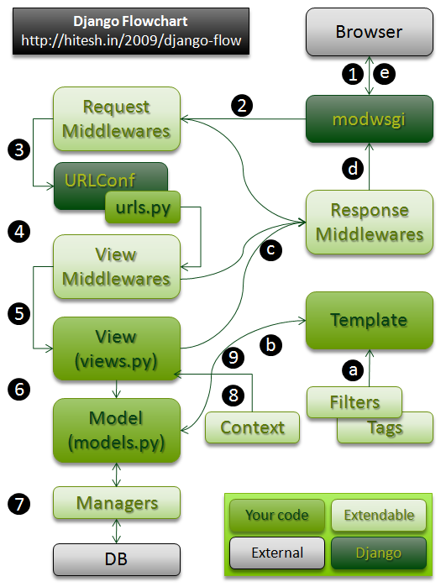
Como funciona Django por dentro

Slide 11
Django Comandos
Django provee un sistema de comandos para que el usuario defina sus scirpts de manera estandarizada.
Django provee algunos por defecto:
  Runserver corre el servidor de pruebas (con reloading)
  Syncdb transfiere las definciones de objetos (modelos) a SQL (CREATE/ALTER)
  Shell genera una consola donde se interactuan con los objetos del framework
Las aplicaciones pueden definir sus propios comandos.

